Slide 1

Оптические технологии: изготовление и обработка оптических элементов
Промежуточные результаты этапа «Разработка»
ТвГУ
Инициативная разработка

Slide 2

Пользователь и его проблема
Потребность в готовых оптических элементах
для различных систем, приборов и устройств.
Пользователи:
Производители оптических систем, приборов и устройств
Научно-исследовательские институты, лаборатории
и частные компании
Организации, работающие по госзаказу
Создание уникальных приборов требует нестандартных подходов к изготовлению оптических элементов.
Разработка новой технологии обработки оптического элемента и его серийное производство, в том числе,
с ручной доводкой, для создания приборов нового типа.
Сохранение и развитие технологии изготовления
и обработки оптических элементов.
Импортозамещение

Slide 3

Решение
Запуск программы обучения оптиков-практиков
для своих нужд и отрасли
Создание учебно – производственной лаборатории
Запуск предприятия по изготовлению
и обработке оптических элементов

Slide 4
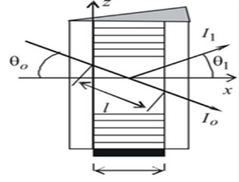
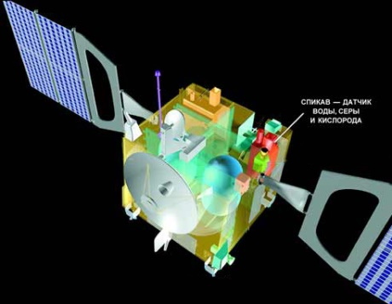
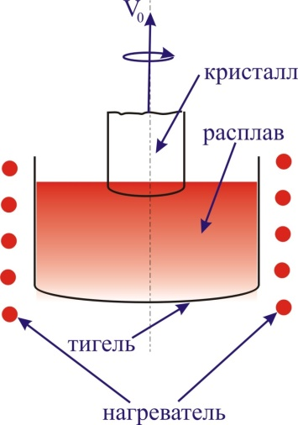
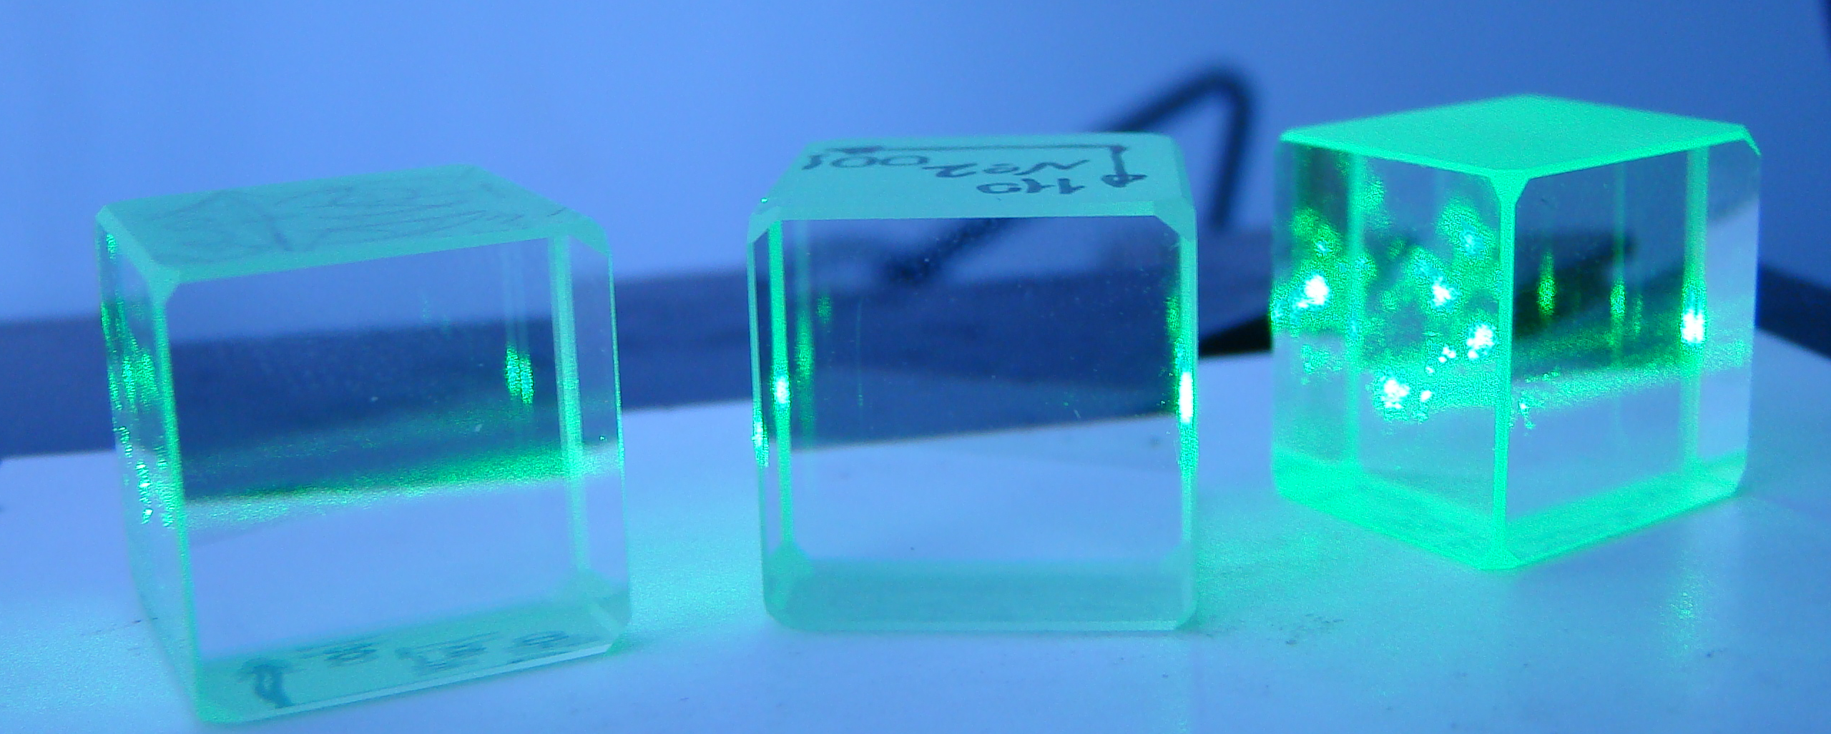
Наш продукт
Прецизионная оптика включает в себя передающие и отражающие компоненты, используемые в акустооптических, оптоэлектронных, электрооптических и оптомеханических системах для создания световых изображений, датчиков, управления лазерным лучом, бытовой электронике, аэрокосмической и оборонной промышленности, биомедицине, сельском хозяйстве.
Мы в цепочке создания прецизионной оптики
1
2
Выращивание кристаллов
Обучение оптиков – технологов
и изготовление
элементов
3
Изготовление устройств/приборов/
оптических систем

Slide 5
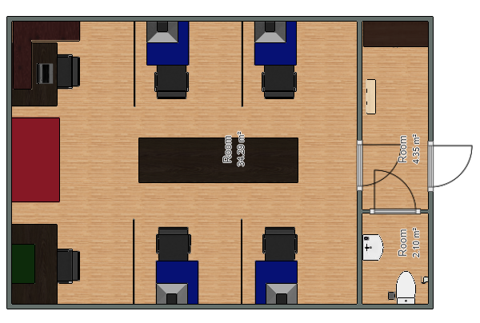
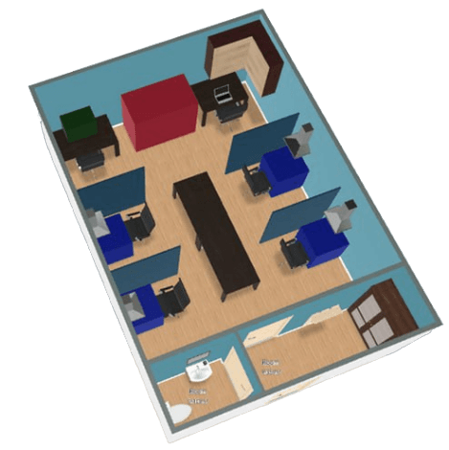
Макет учебно – производственной лаборатории

Slide 6
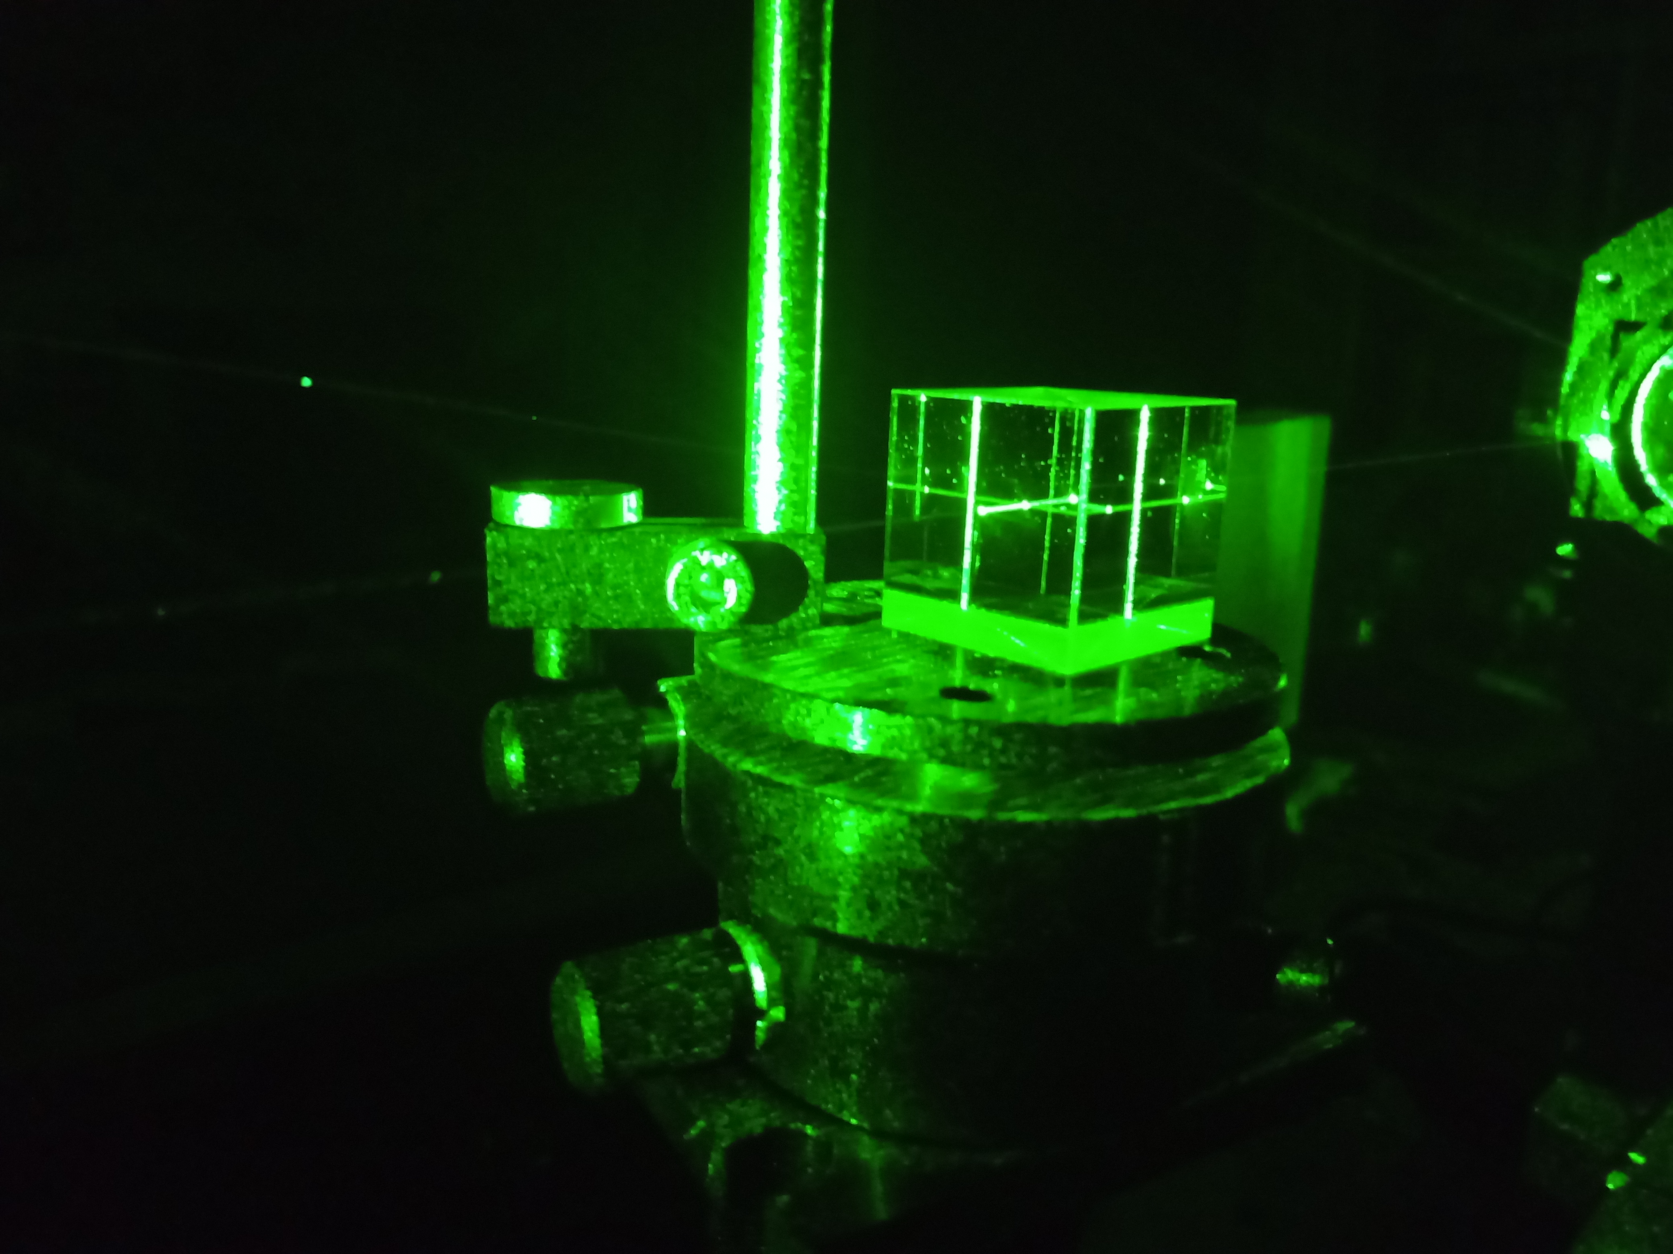
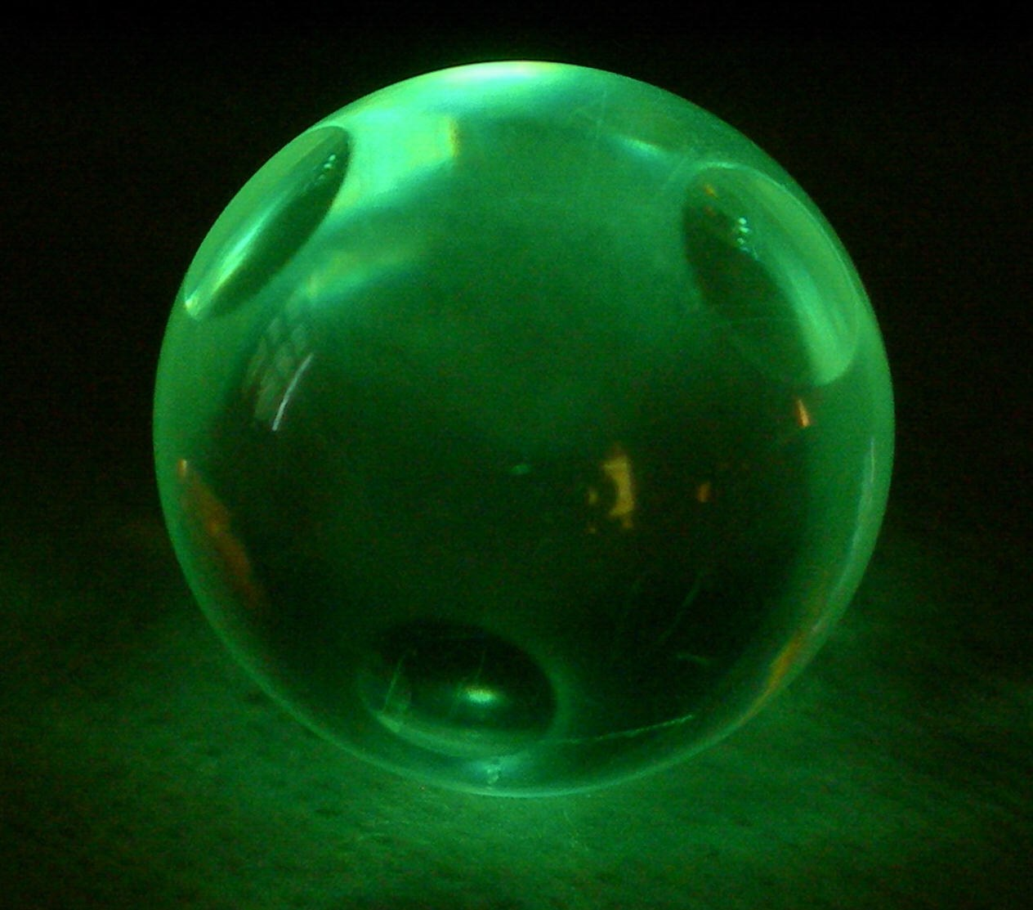
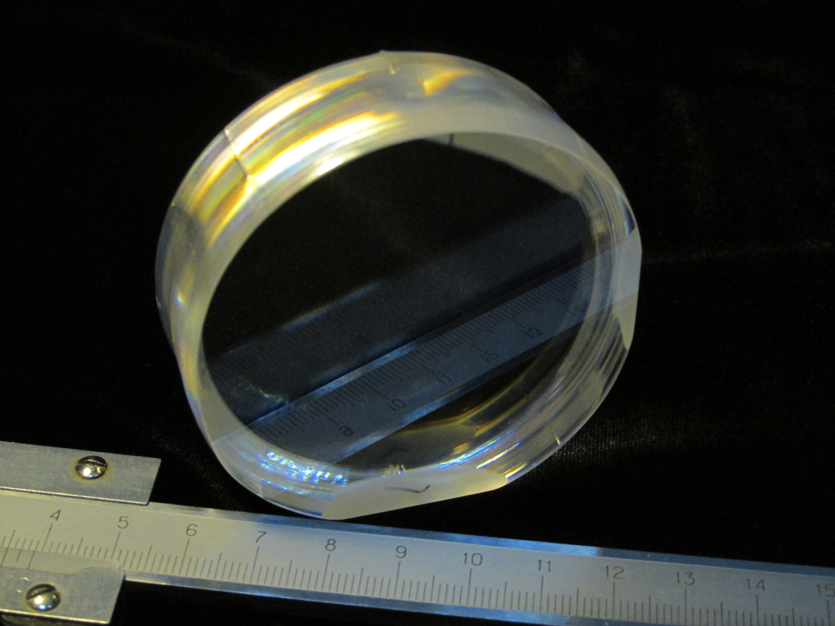
Примеры готовой продукции

Slide 7

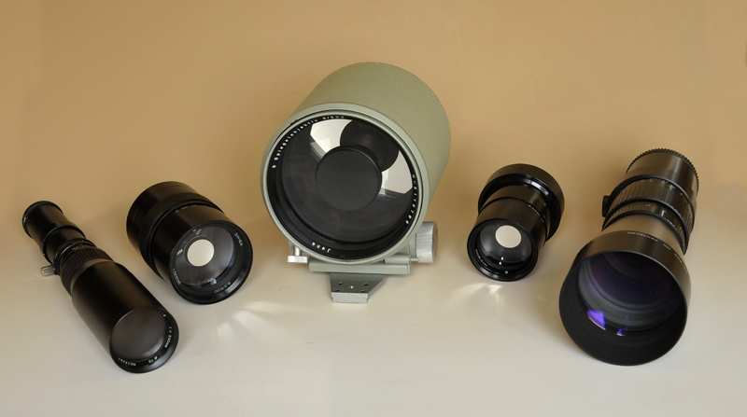
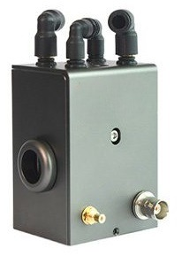
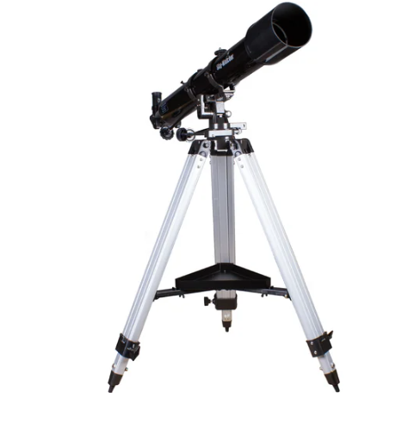
Применение оптических элементов

Slide 8
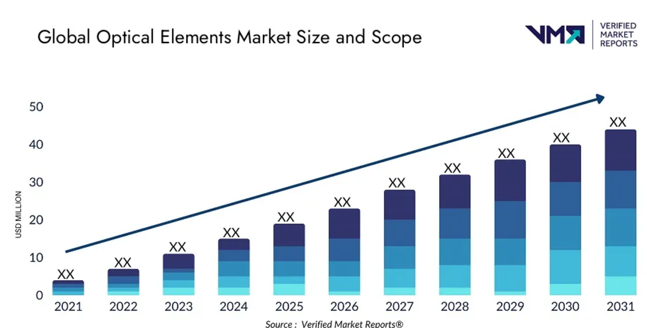

Рынок
К 2031 году мировой рынок высокоточной оптики достигнет 60 033,6 млн $
3.2 млрд. рублей –
мировой B2G сегмент рынка оптических элементов

Slide 9
Бизнес-модель
Нашими заказчиками уже являются:
● Федеральное государственное унитарное предприятие «Всероссийский научно-исследовательский институт физико-технических и радиотехнических измерений»
● АО «Сигма-Оптик»
● Федеральное государственное бюджетное учреждение науки Научно-технологический центр уникального приборостроения Российской академии наук,
● Лаборатория технологии обработки кристаллов Институт кристаллографии имени А.В. Шубникова РАН
Источниками дохода проекта будут:
Изготовление оптических элементов
Обработка оптических элементов
Подготовка специалистов для внешних заказчиков
Основным каналом распространения будет являться вебсайт, который находится на этапе проработки макета.
Главная цель нашего проекта:
Сохранение и развитие стратегически важной технологии
и поддержка технологического суверенитета России
в такой критически важной отрасли, как Фотоника.

Slide 10
Структура издержек
Наименование | Цена, руб. | Кол-во | Стоимость, руб.
Муфельная печь | 300 000 | 2 | 600 000
Отрезной станок | 2 000 000 | 2 | 4 000 000
Шлифовально - полировальный станок | 2 000 000 | 3 | 6 000 000
Расходные материалы на обработку | 1 000 000 | 1 | 1 000 000
Стол письменный | 3 000 | 2 | 6 000
Стол ученический | 4 000 | 2 | 8 000
Стул | 2 000 | 6 | 12 000
Вытяжной шкаф | 250 000 | 2 | 500 000
Оборудование санитарной комнаты | 20 000 | 1 | 20 000
Вешалка | 1 500 | 1 | 1 500
Шкаф | 5 000 | 1 | 5 000
Итого |  |  | 12 152 500
Амортизация оборудования (10 лет) |  |  | 1 215 250
Итого для начала работы |  |  | 13 367 750

Slide 11
Команда
Мунтян Карина Вячеславовна
Лидер, технический специалист
Григорьева Алёна Геннадьевна
Координатор, технический специалист
Данилов Дмитрий Александрович
Аналитик
Опыт работы с информацией и системными запросами
Опыт в научно-исследовательской работе с кристаллами
Опыт работы с кристаллическими материалами
Аттестация по курсу материаловедения, в том числе, кристаллофизики
Аттестация по курсу материаловедения, в том числе, кристаллофизики
Почта:karinka.muntyan@mail.ru
Почта:alena_grigorieva_03@internet.ru
Контакты: zeelone@yandex.ru
+7 901 122 14 18

